Slide 1
KAPAZITÄTS-DASHBOARD FÜR VMWARE ARIA OPERATIONS
Kapazität sehen.
Planen. Freigeben.
Die gesamte virtuelle Landschaft auf einen Blick — in einem einzigen, abhängigkeitsfreien Werkzeug.
▶ Live-Demo zum Anklicken: marcobockelbrink.github.io/vmware
Von einer KI (Claude · Anthropic) geschrieben · eine Python-Datei ohne Fremd-Abhängigkeiten · zweisprachig DE/EN · läuft auf jedem RHEL-Host
VMware Kapazitätsplanung
1 / 10

Slide 2
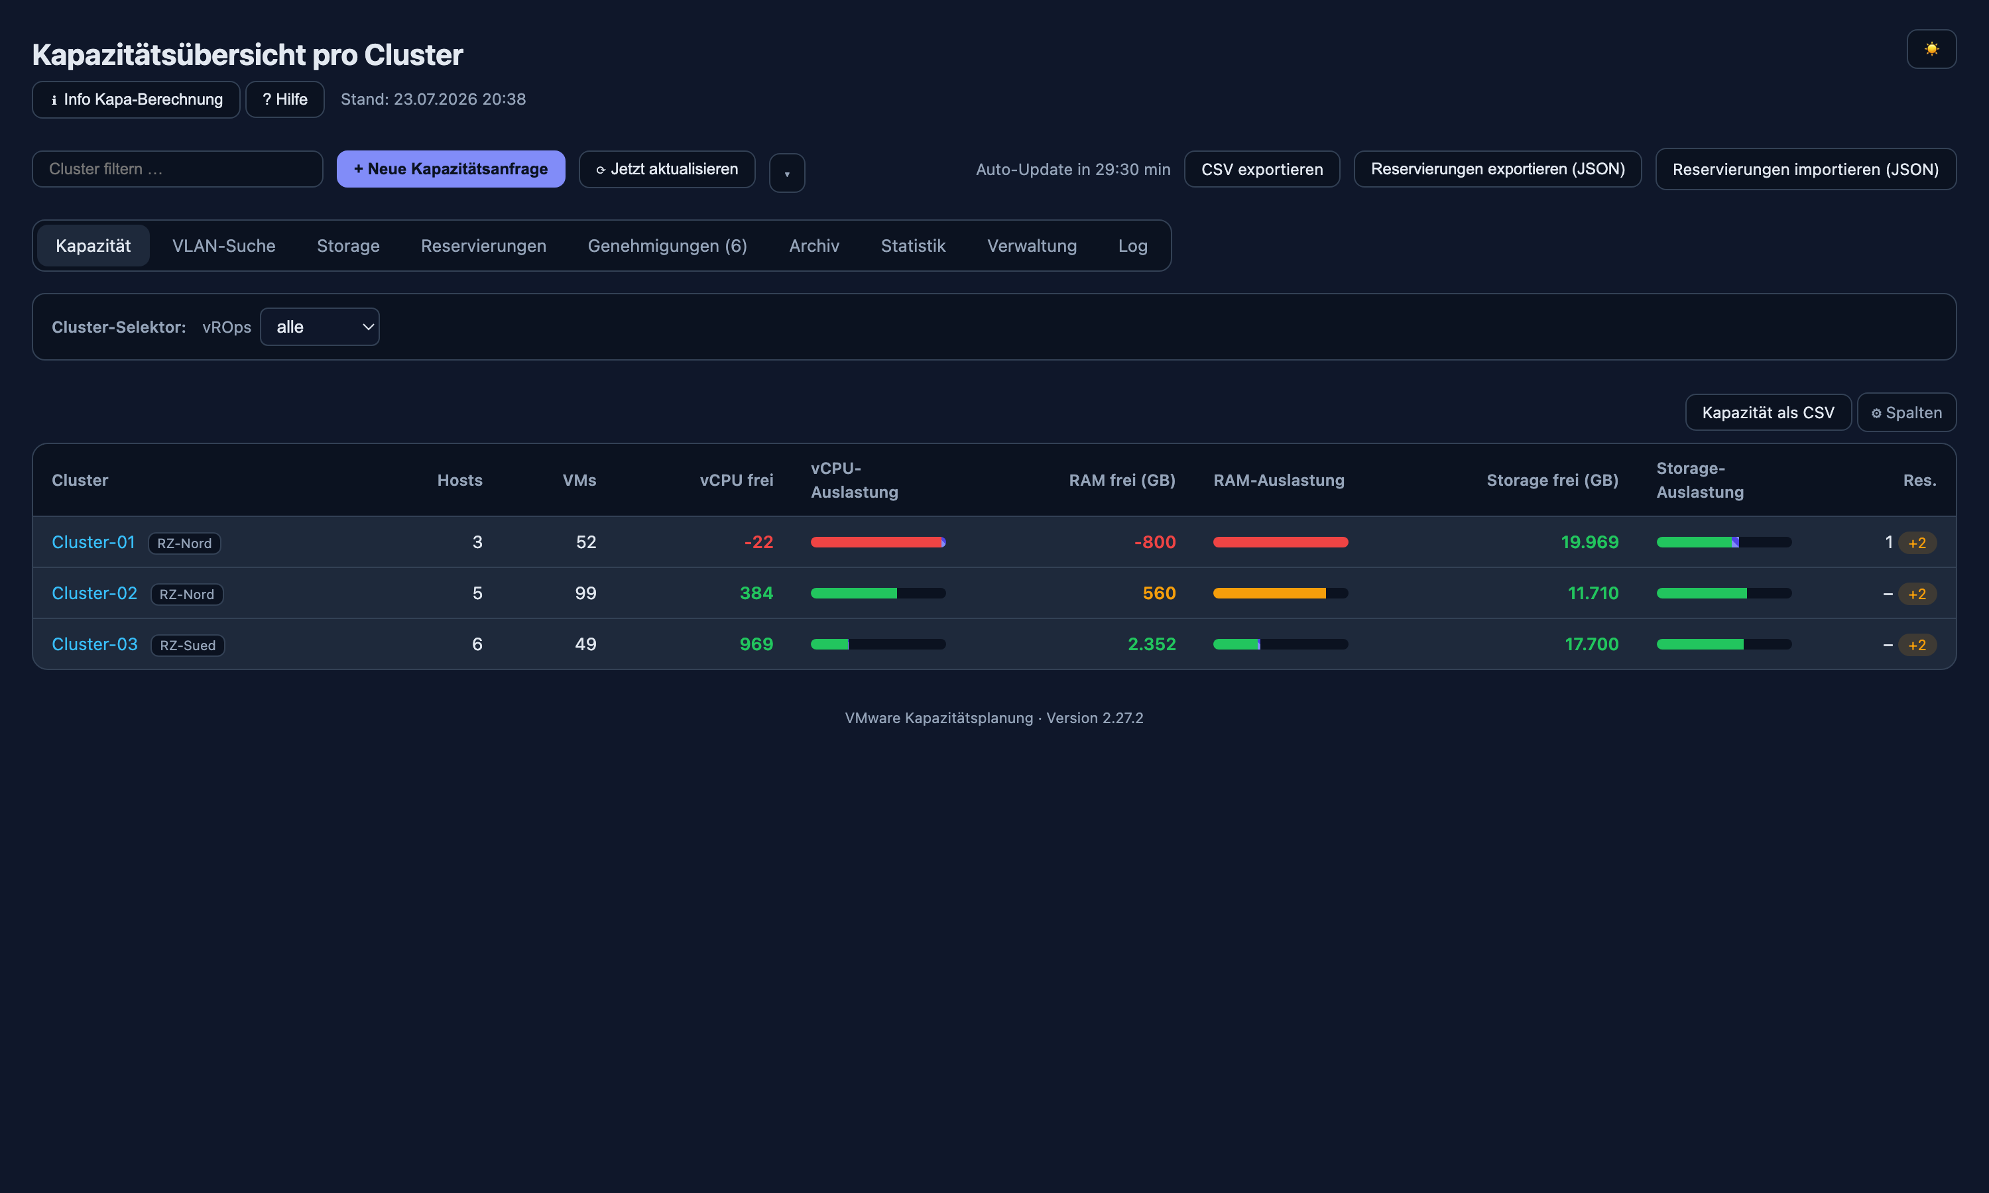
HIGHLIGHT 1 · ÜBERBLICK
Freie Kapazität auf einen Blick
Sofort erkennen, wo Reserven sind — und wo es eng wird.
▸ Freie vCPU, RAM & Storage je Cluster, farbcodiert nach Auslastung
▸ Ausfallreserve (N+1) und vSAN-Faktor bereits eingerechnet — keine Excel-Bastelei
▸ Ein Klick zum CSV-Export für Reports ans Management
VMware Kapazitätsplanung
2 / 10

Slide 3
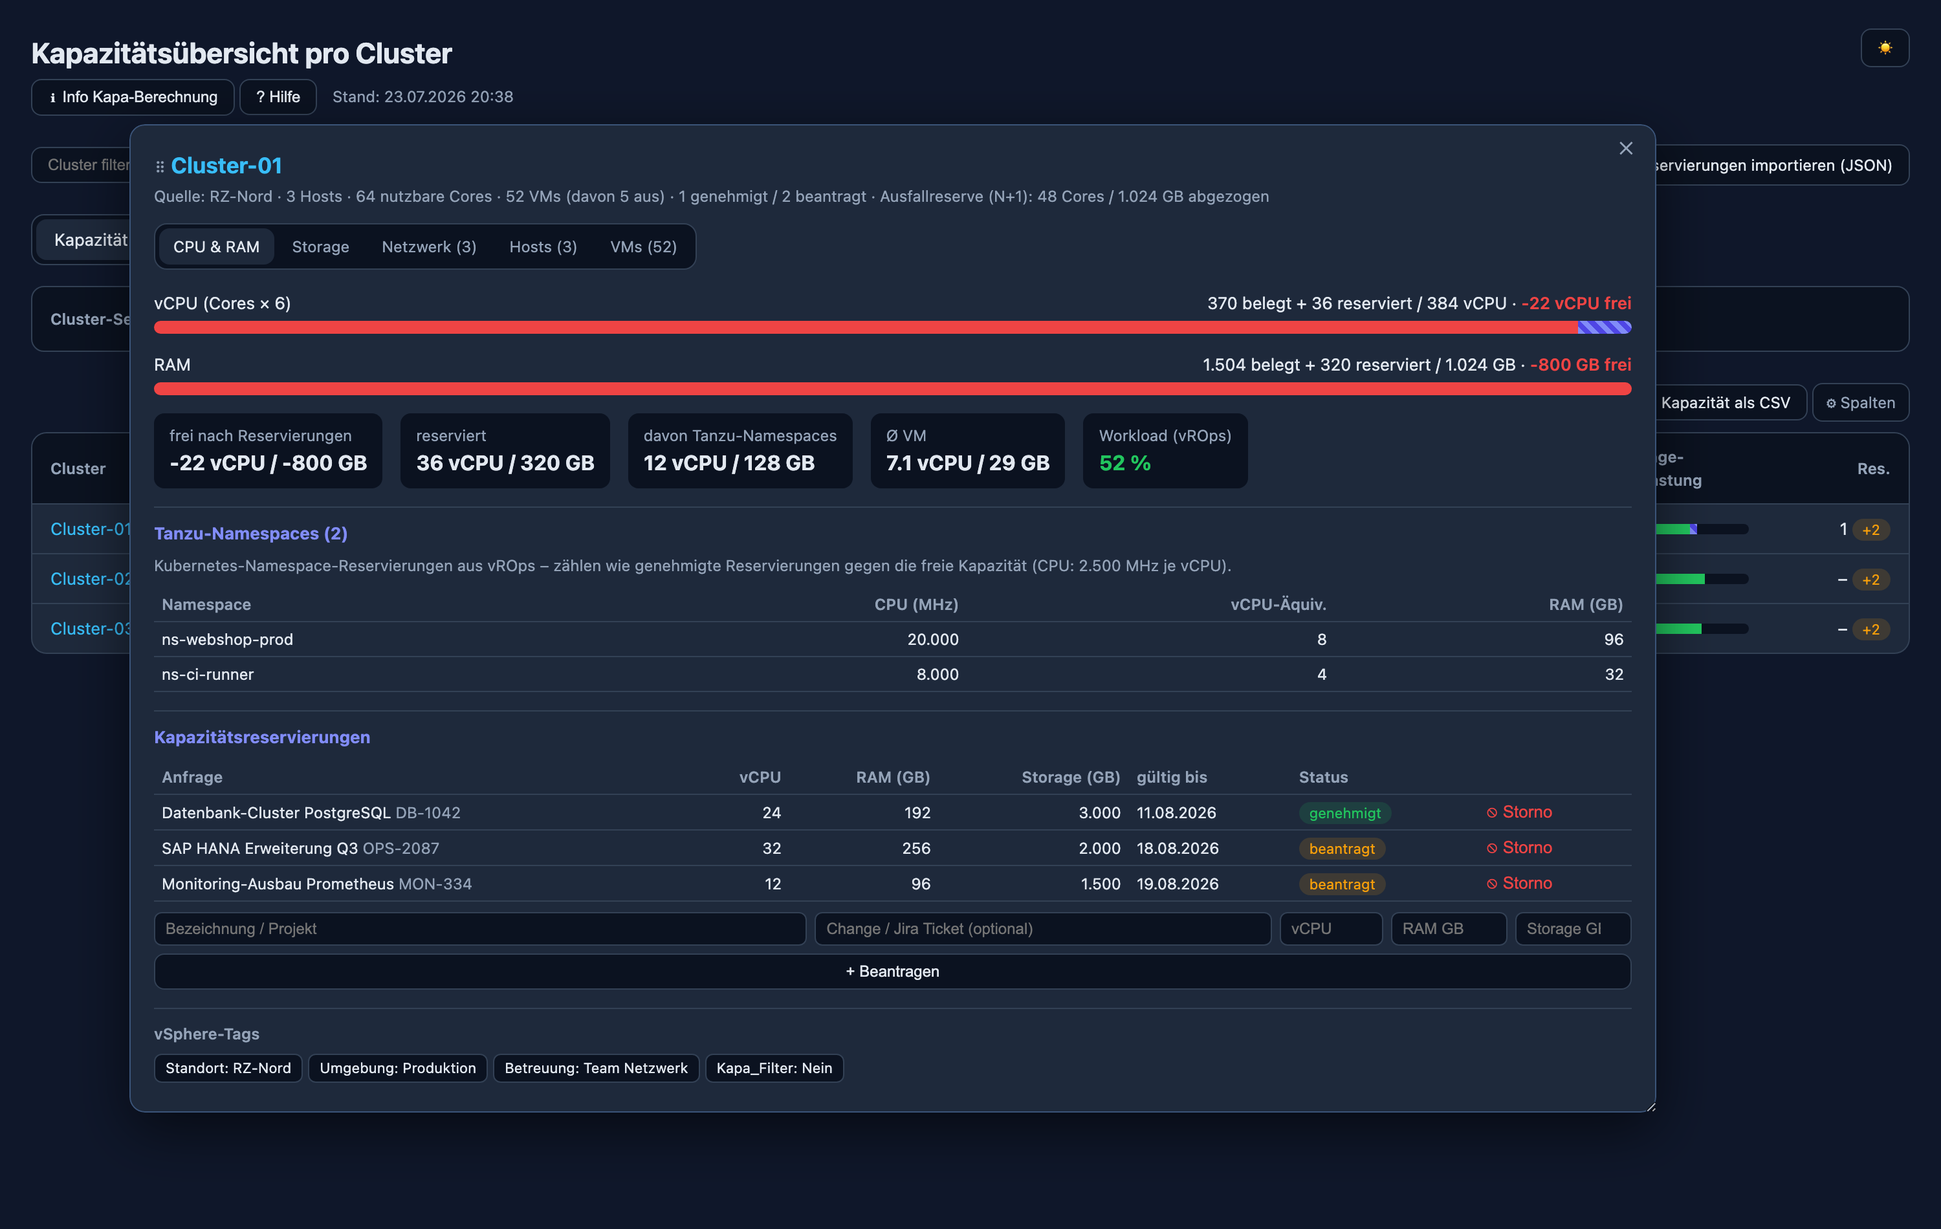
HIGHLIGHT 2 · TIEFE
Vom Cluster bis zur VM — ein Klick
Volle Detailtiefe, ganz ohne vCenter-Login.
▸ CPU, RAM, Storage, Netzwerk, Hosts & VMs je Cluster in einer Karte
▸ Tanzu-/Kubernetes-Reservierungen zählen automatisch mit
▸ Alle Zahlen mit derselben, nachvollziehbaren Rechenlogik
VMware Kapazitätsplanung
3 / 10

Slide 4
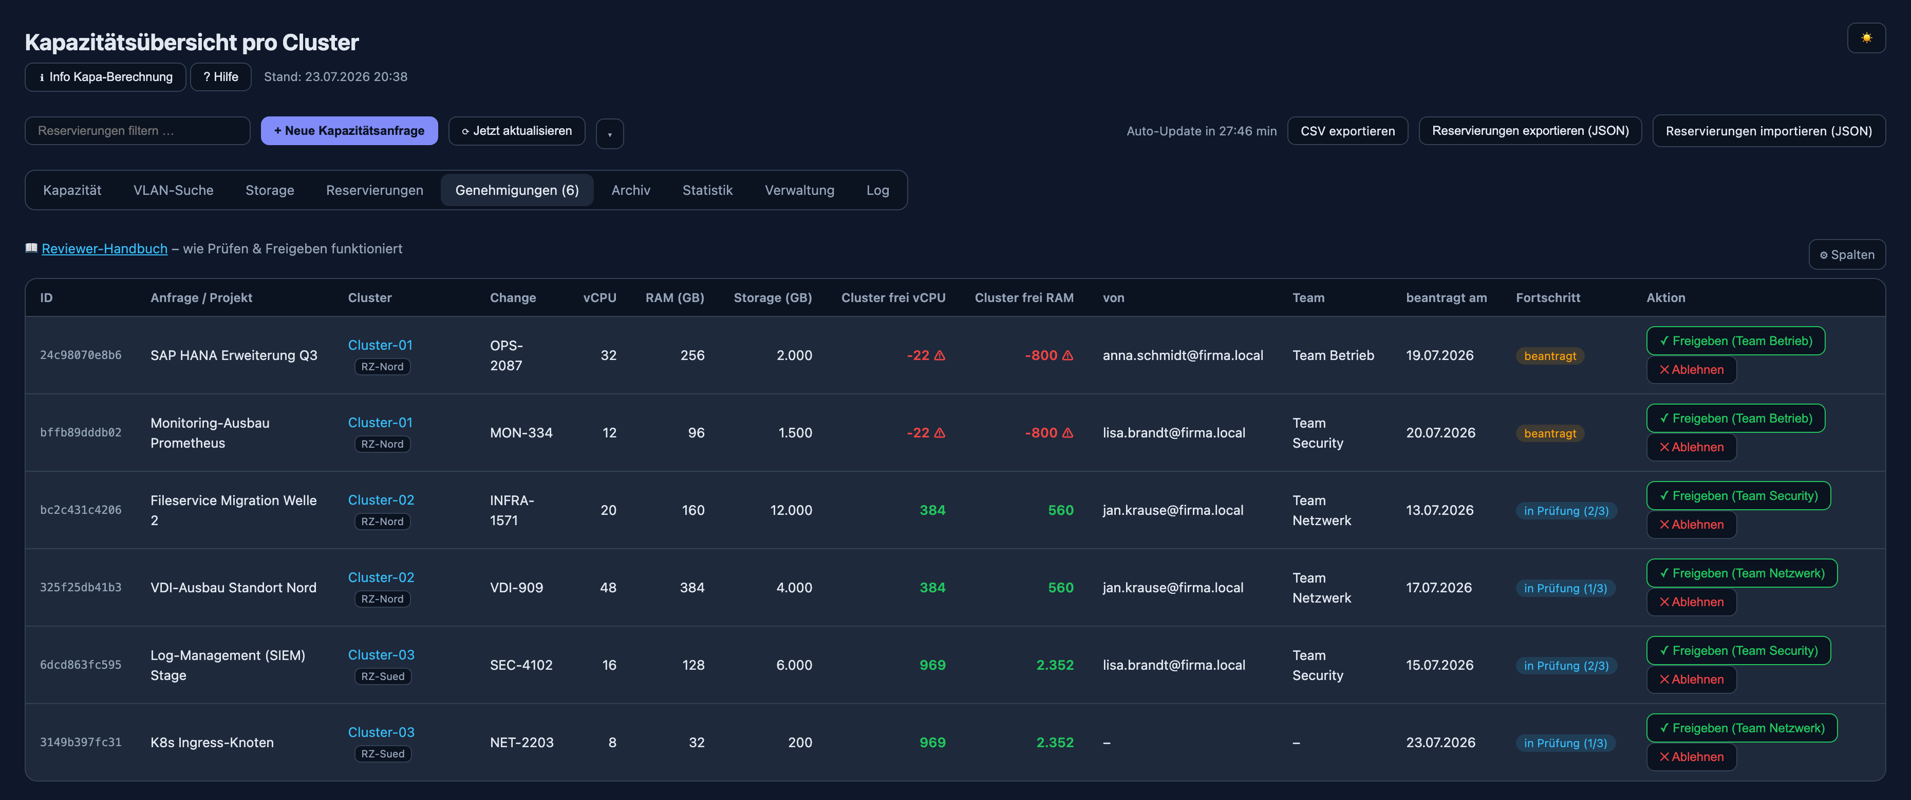
HIGHLIGHT 3 · GOVERNANCE
Ressourcen mit klarem Freigabe-Prozess
Nichts wird unbemerkt vergeben — alles ist nachvollziehbar.
▸ Mehrstufiger Genehmigungs-Workflow je Team, inkl. Auto-Freigabe nach Schwellen
▸ Warnung, wenn eine Anfrage nicht mehr in den Cluster passt
▸ Lückenloses Audit-Log und automatische Mail-Benachrichtigungen
VMware Kapazitätsplanung
4 / 10

Slide 5
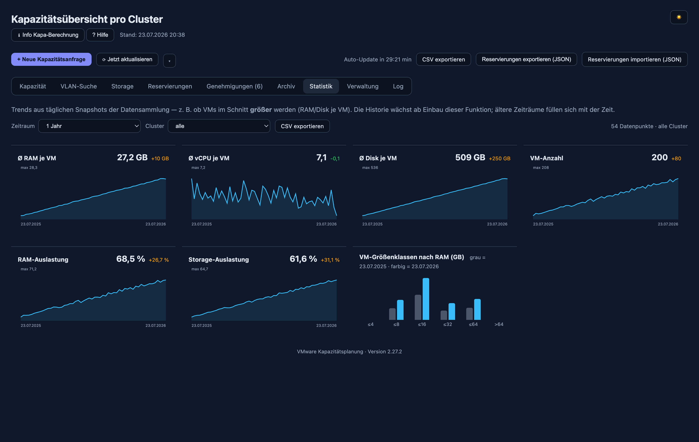
HIGHLIGHT 4 · PROGNOSE
Wohin wächst die Umgebung?
Investitionsentscheidungen datenbasiert statt aus dem Bauch.
▸ Trends aus bis zu 2 Jahren Historie: RAM/vCPU/Disk je VM, Auslastung, VM-Wachstum
▸ Frühzeitig erkennen, wann Erweiterungen fällig werden
▸ Selbst gezeichnete Charts — komplett offline, kein externer Dienst
VMware Kapazitätsplanung
5 / 10

Slide 6
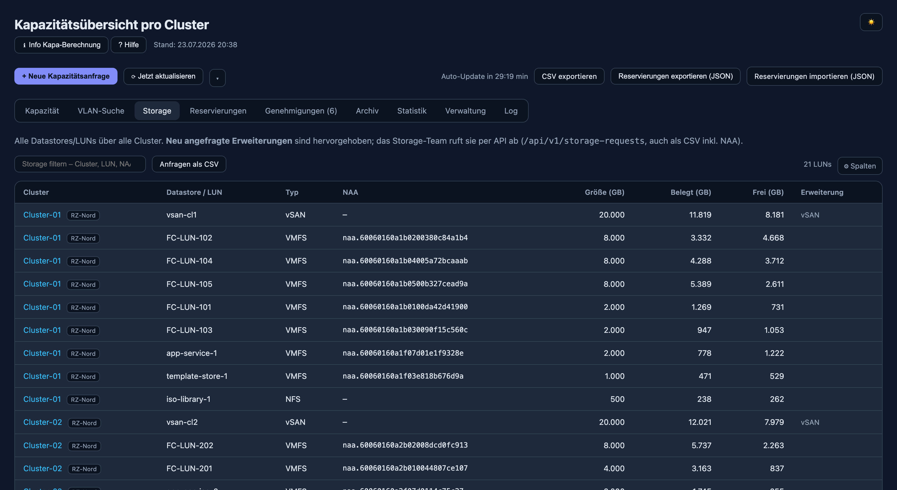
HIGHLIGHT 5 · REICHWEITE
Alle Rechenzentren — auch die isolierten
Eine Sicht für die ganze Landschaft, rollengerecht abgesichert.
▸ Mehrere vROps-Quellen in einer Übersicht (Quellen-Badge je Cluster)
▸ Isolierte vCenter ohne Netz per Offline-Import (PowerCLI) einbinden
▸ Storage-Brücke: LUN-Erweiterungen direkt ans Storage-Team (API/CSV)
VMware Kapazitätsplanung
6 / 10

Slide 7
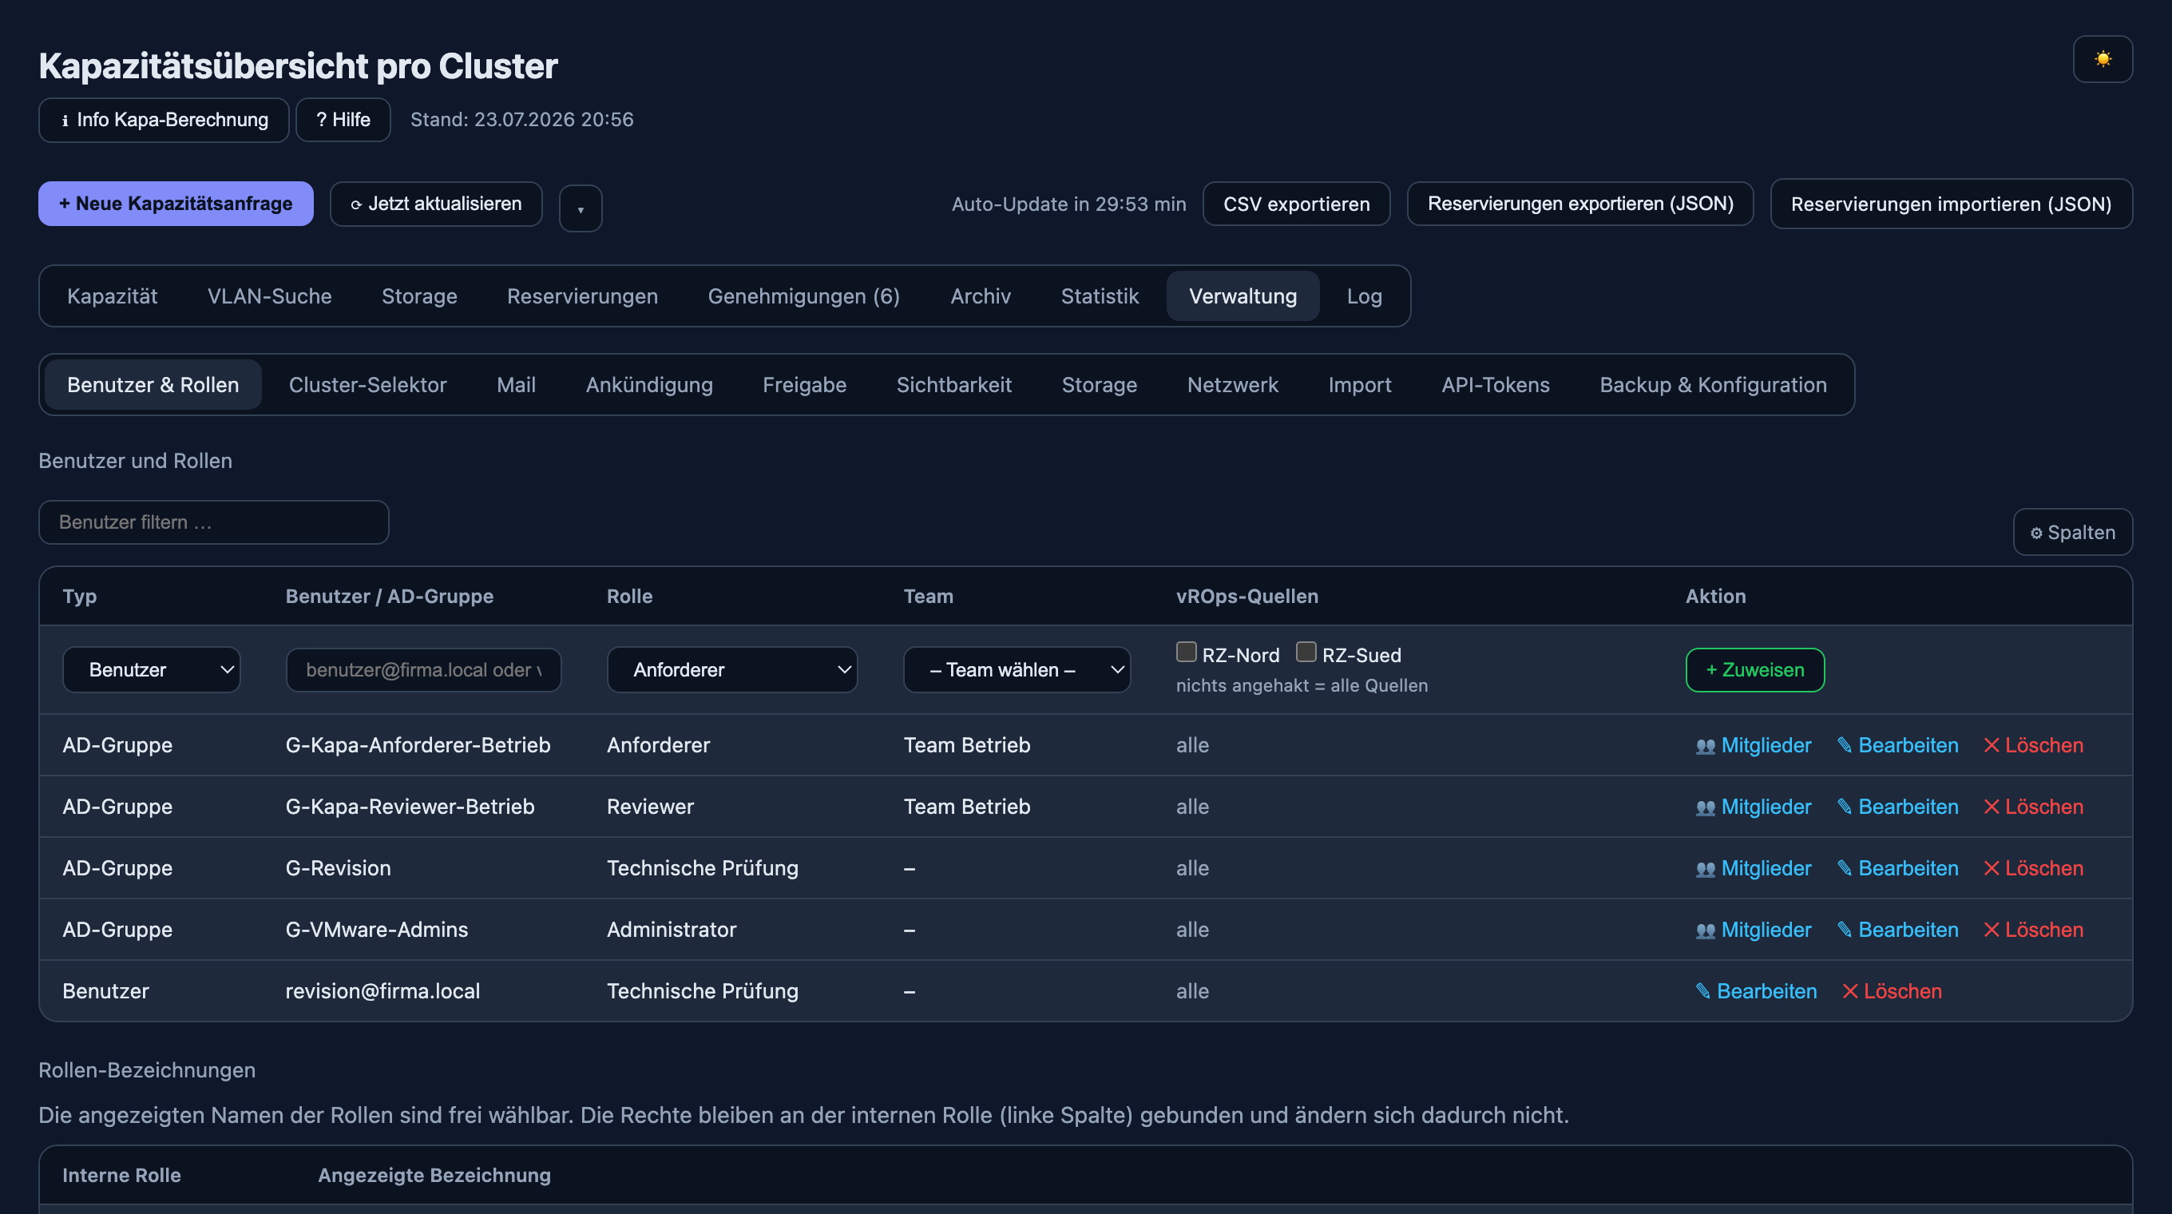
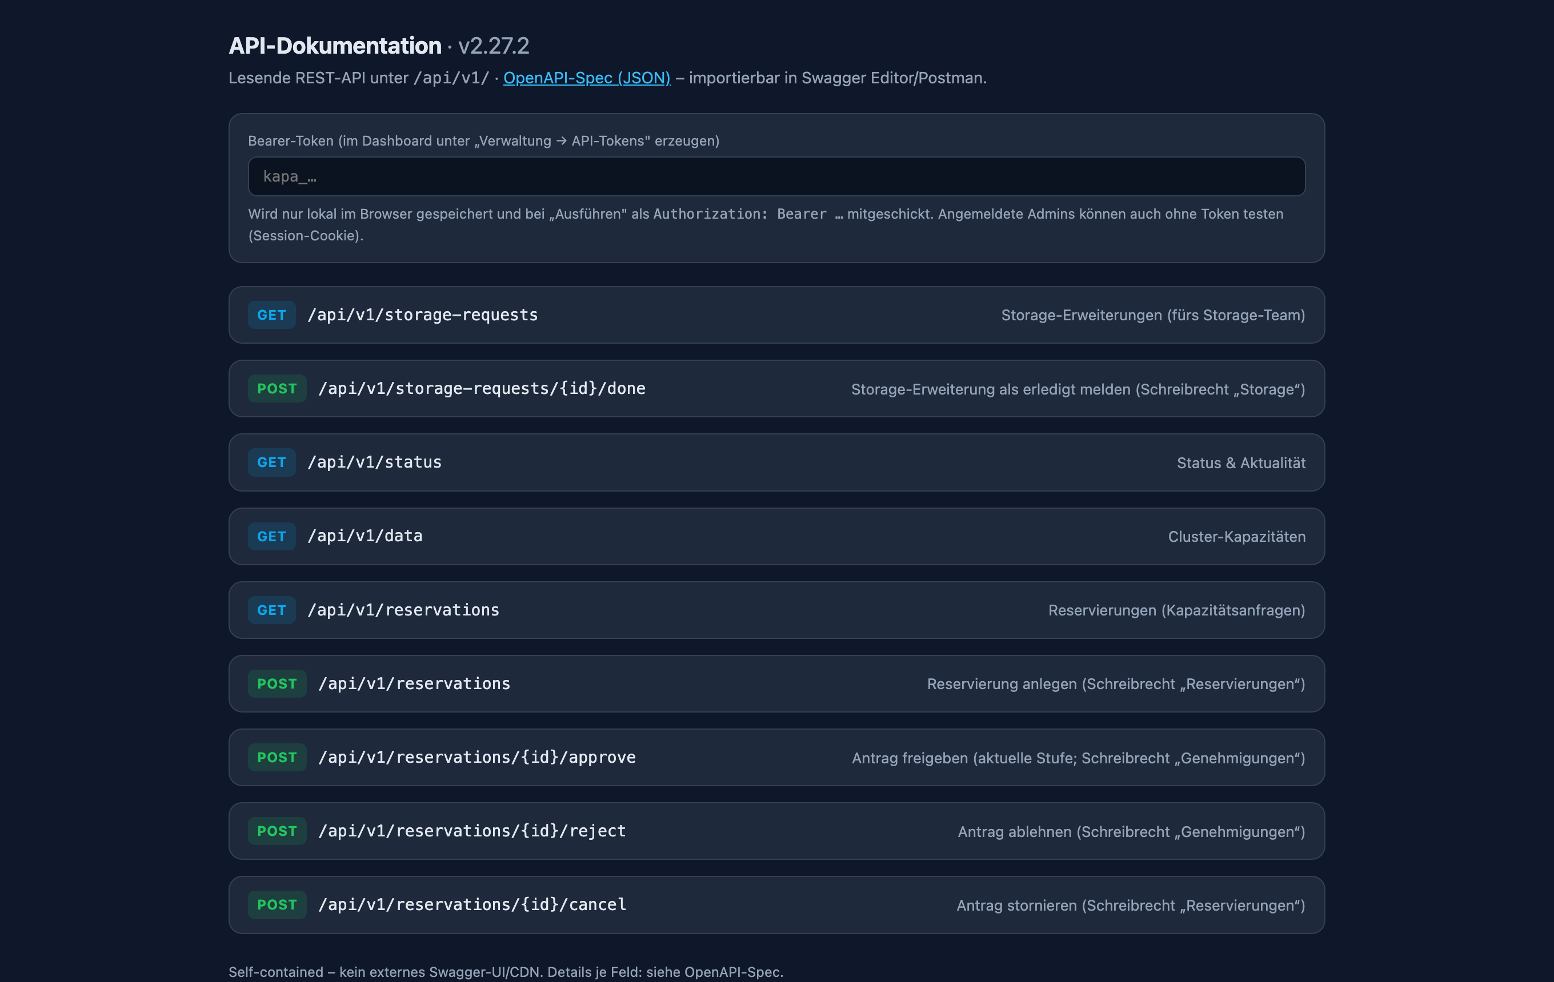
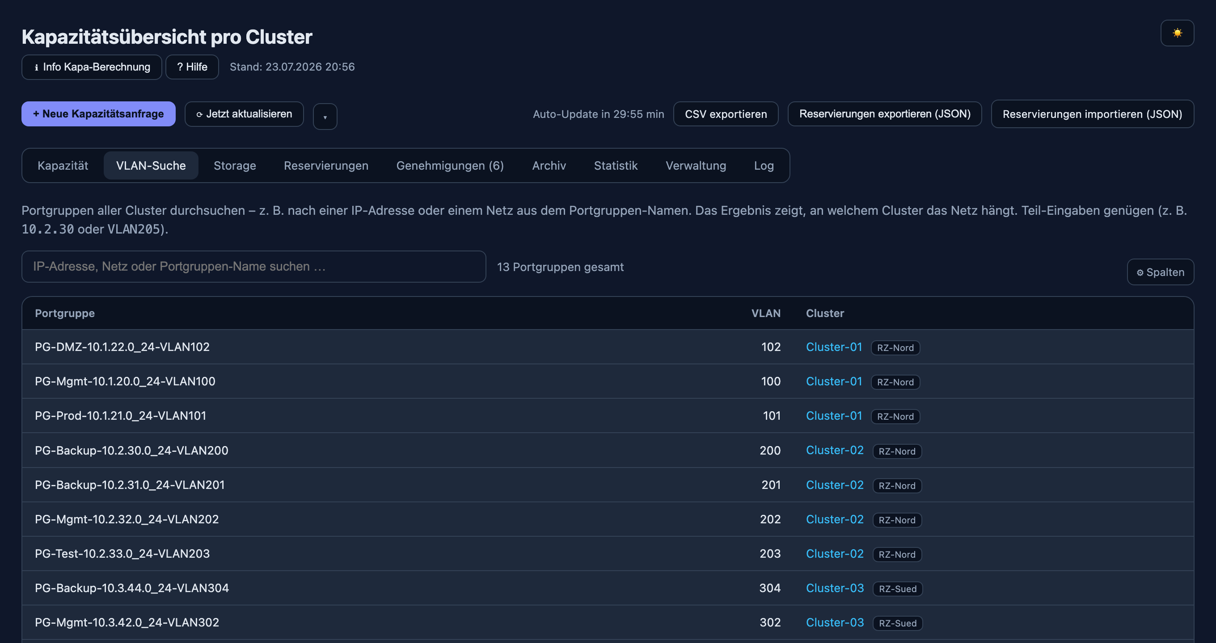
MEHR FUNKTIONEN
Und da steckt noch mehr drin
VLAN-/Netzwerk-Suche
Portgruppen & VLANs clusterübergreifend finden
Rollen, AD & Sichtbarkeit
feingranular steuerbar, quellenbezogen filterbar
Eingebaute REST-API
für Grafana, CMDB & Automatisierung
Außerdem: Hell-/Dunkel-Modus · SFTP-Backup · Mail & Erinnerungen · CSV-Export · Auto-Freigabe · Reviewer-Handbuch · Zeitzone · Blättern
VMware Kapazitätsplanung
7 / 10

Slide 8
ENTWICKLUNG
Das Projekt in Zahlen
In rund zwei Wochen entstanden — vollständig mit einer KI (Claude) geschrieben.
105
167
11.114
0
Releases
Commits
Zeilen Code · 1 Datei
Fremd-Abhängigkeiten
94
5
620+
11
automatisierte Smoke-Checks
Security-Scanner in der CI
Übersetzungen · DE ↔ EN
Verwaltungs-Bereiche
VMware Kapazitätsplanung
8 / 10

Slide 9
FAZIT
Warum das überzeugt
Betrieb & Kosten
Sicherheit & Compliance
▸ Eine einzige Python-Datei — kein Build, keine Datenbank, keine Fremd-Pakete
▸ Läuft auf jedem RHEL-Host; ein Update = eine Datei austauschen
▸ AD-Anmeldung, rollenbasierte Sichtbarkeit, quellenbezogene Filter
▸ 5 unabhängige Security-Scanner in der CI, geschützter main-Branch
Reichweite
Entwicklung & Reife
▸ Zweisprachig DE/EN, offline- und proxy-fähig
▸ Lesende API für Grafana, CMDB & Co.
▸ Mit einer KI (Claude · Anthropic) entwickelt — hohes Tempo, konsequente Tests
▸ Über 100 Releases, Reviewer-Handbuch, Architektur-Doku inklusive
▶ Jetzt live ausprobieren: marcobockelbrink.github.io/vmware · sofort einsatzbereit.
VMware Kapazitätsplanung
9 / 10

Slide 10
ALLES AUF EINEN BLICK
Feature-Highlights
Kapazität & Planung
Governance & Freigaben
Netzwerk & Storage
• Freie vCPU / RAM / Storage je Cluster
• N+1-Reserve & vSAN-Faktor eingerechnet
• Tanzu-/K8s-Namespaces zählen mit
• Workload aus vROps · 2-Jahres-Trends
• Mehrstufiger Genehmigungs-Workflow
• Auto-Freigabe nach Schwellen
• Lückenloses Audit-Log
• Mail-Benachrichtigungen & Erinnerungen
• VLAN-/Portgruppen-Suche
• LUN-Drilldown inkl. NAA & WWPN
• Storage-Brücke ans Team (API/CSV)
• Mindest-LUN- & Namensfilter
Rollen & Sicherheit
Integration & Betrieb
Bedienung & Doku
• AD-Anmeldung & AD-Gruppen
• Sichtbarkeits-Matrix je Rolle
• vROps-Quellen-Filter je Nutzer
• CSP-Härtung · 5 CI-Scanner
• Multi-vROps + Offline-Import
• Lesende v1-API (Bearer-Token)
• SFTP-Backup · JSON oder SQLite
• /healthz · Proxy-fähig
• Zweisprachig DE/EN · Hell-/Dunkel-Modus
• Sortieren, Blättern, Spalten wählen
• Konfigurierbare Zeitzone
• Reviewer-Handbuch & Architektur-Doku
VMware Kapazitätsplanung
10 / 10

